Slide 1
«Квест – игра как эффективная технология речевого развития дошкольников».
Подготовила старший воспитатель Григоренко Н.В.

Slide 2
Основополагающие принципы ФГОС
поддержка разнообразия детства;
сохранение уникальности и самоценности детства, как важного этапа в общем развитии человека;
реализация программ дошкольного образования в специфических для дошкольников формах - в игре, познавательной и исследовательской деятельности.

Slide 3
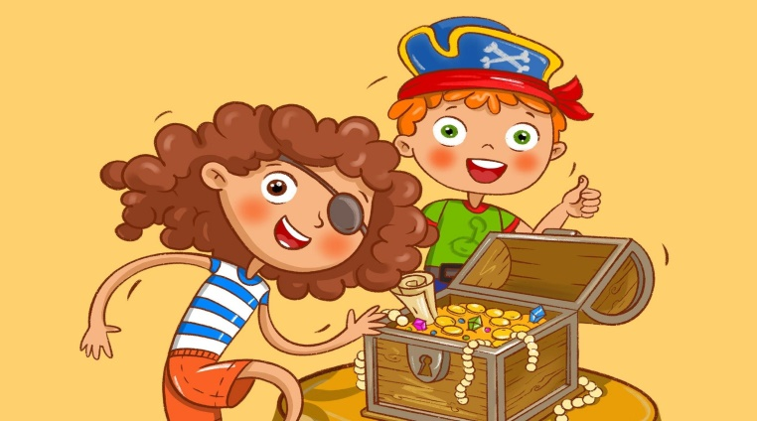
Квест (англ. Quest) - поиск.
В мифологии и литературе понятие «квест» изначально обозначено один из способов построения сюжета – путешествия персонажей к определенной цели через преодоление трудностей.

Slide 4
Игра- приветствие:Посмотрите на нас!
Игра в кругу
Посмотрите вы на нас!
(Руки в центр круга)
Мы - ребята, суперкласс!
(Руки к себе, большой палец – вверх)
Дружные и смелые,
(Обнялись, руки на плечи соседа)
А ещё – умелые!
Можем многое мы делать,
(Шагаем на месте)
Клеить, резать, шить, плести,
(Движения по тексту)
Хорошо себя вести!
(Обняли себя за плечи)
Посмотрите вы на нас!
(Руки в центр круга)
Мы - ребята, суперкласс!
(Руки к себе, большой палец – вверх)

Slide 5
3 станция – «Педагогический аукцион».
2 станция –
«Педагогическая копилка»
4 станция – «Педагогическое творчество»
Маршрутный лист
«Путешествие на экспрессе».
1 станция
«Педагогическая библиотека»
5 станция
«Планируемые результаты»

Slide 6
Рефлексия

